Slide 1
DASHBOARD
CHARTE ET ELEMENTS GRAPHIQUES

Slide 2
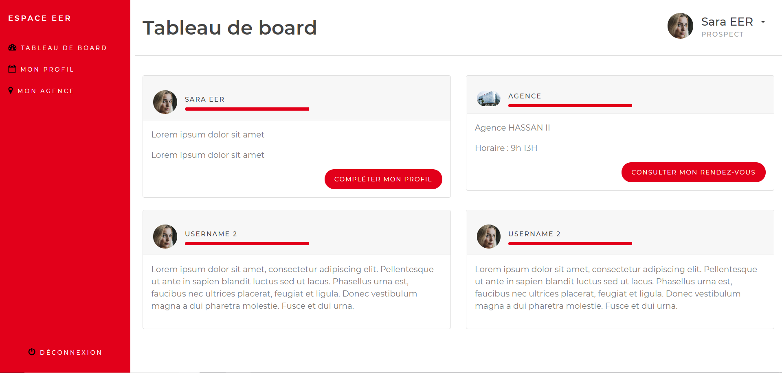

VERSION 1

Slide 3
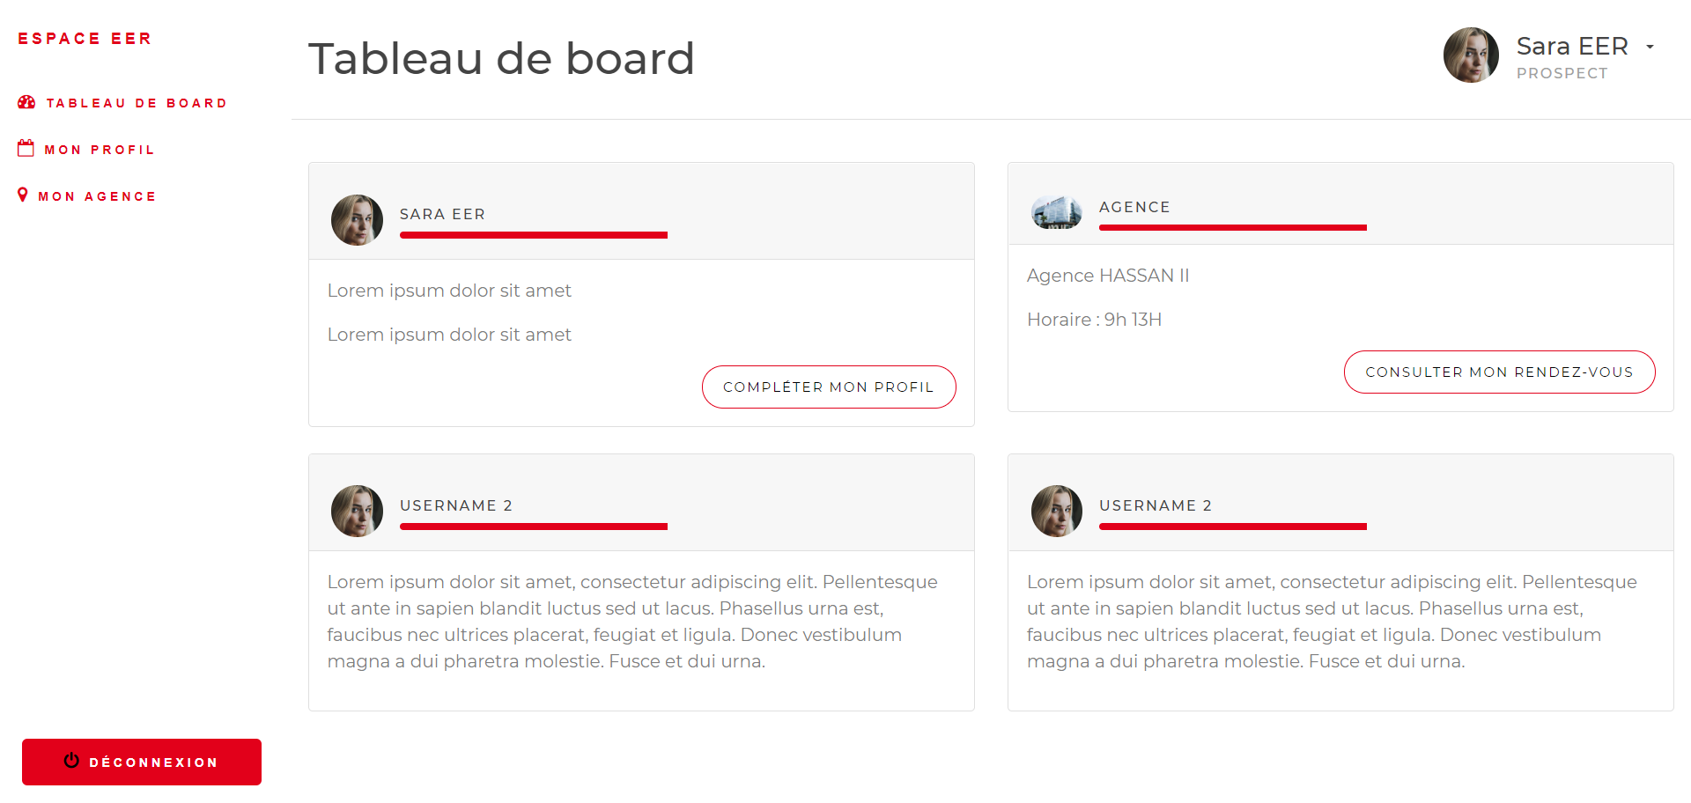

VERSION 2

Slide 4

TYPO ET COULEURS
Polices de caractère utilisées: "Helvetica Neue" sans-serif
« Arial » regular
Rouge: #e2001a
Gris: #191919
<h1> 2.5rem
<h2> 1,8rem
<h3> 1,3rem
<p>1rem

Slide 5




BOUTONS
VERSION 1
VERSION 2
VERSION 3
Hover, focus
Hover, focus
Hover, focus
disabled
disabled
disabled

Slide 6
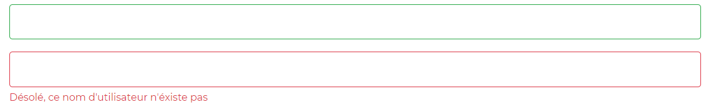
NOTIFICATIONS

